Slide 1
Toevluchtsoord voor migranten in nood, China

Slide 2
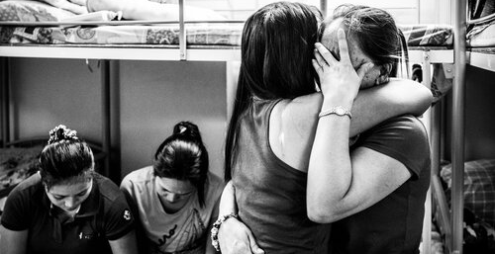
Tekst + afbeelding (L)
In Hongkong, China, werken ruim 400.000 Aziatische migranten, vooral vrouwen. Ze zijn kwetsbaar voor misbruik en uitbuiting.

Slide 3
Tekst + afbeelding (M)
Ze worden soms opeens ontslagen en staan dan zonder inkomen en onderdak op straat. Of ze zijn niet verzekerd, waardoor ze er bij ziekte alleen voor staan.

Slide 4
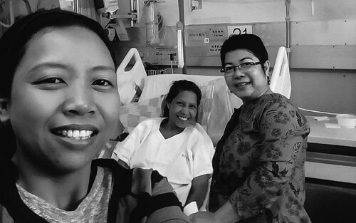
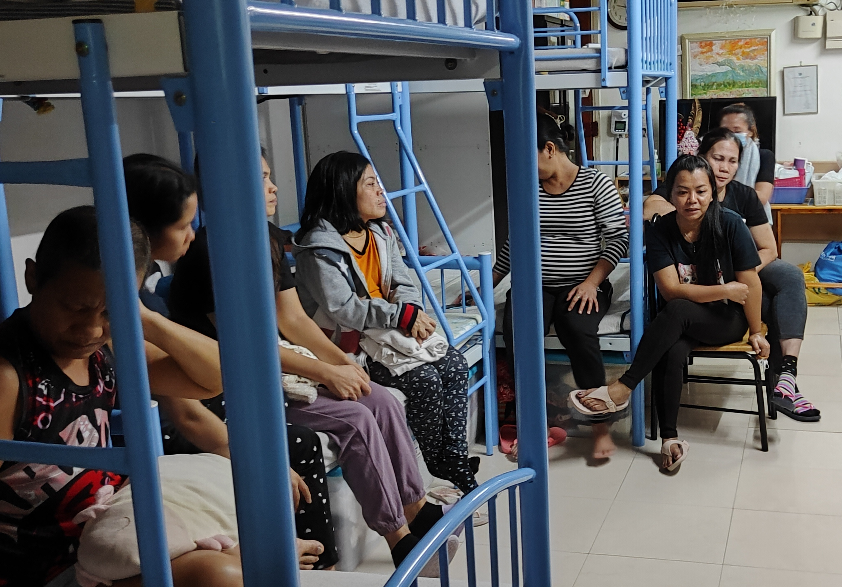
Kerk in Actie ondersteunt opvangcentrum Bethune, dat deze
vrouwen helpt met tijdelijk onderdak, medische zorg...

Slide 5
...psychosociale en geestelijke begeleiding, juridische hulp en voedsel en kleding. Ook kunnen vrouwen er cursussen Engels of computervaardigheden volgen.

Slide 6
Ze worden soms opeens ontslagen en staan dan zonder inkomen en onderdak op straat. Of ze zijn niet verzekerd en staan er dan bij ziekte alleen voor.
Sarah werkt in de huishouding. Ze vertelt aan anderen hoe ze door haar werkgever vals van diefstal werd beschuldigd. Via Bethune kreeg ze juridische hulp en werd ze vrijgesproken.

Slide 7
Met jouw gift geef je migrantenvrouwen hulp, hoop en perspectief.
Bedankt voor je steun!

